Slide 1
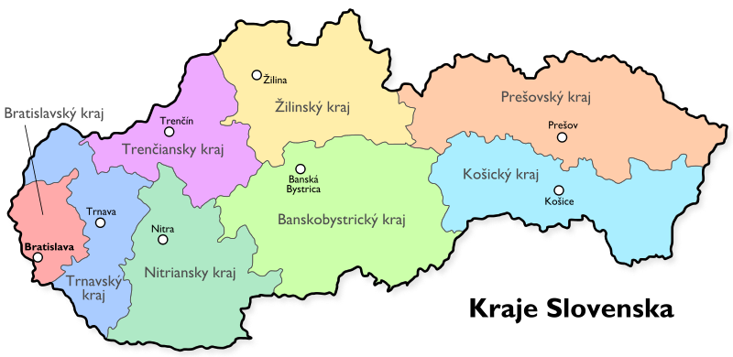
NITRIANSKY KRAJ

Slide 2
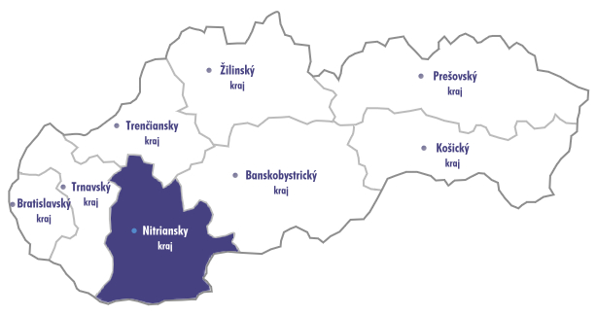
NITRIANSKY KRAJ
rozloha:
počet obyvateľov:
hustota zaľudnenia:
okresy:
susedné štáty:
susedné kraje:
6 343,4 km²
704 752
111,1 obyv./ km²
Nitra, Nové Zámky, Komárno, Šaľa,
Topoľčany, Zlaté Moravce, Levice
Maďarsko
Trnavský, Trenčiansky, Banskobystrický

Slide 3
NITRIANSKY KRAJ
Trenčiansky
kraj
TO
Banskobystrický
kraj
tvorí ho 7 okresov
priemerne veľký kraj – čo do rozlohy i počtu obyvateľov
priemerná hustota zaľudnenia (110 obyv./km²)
ZM
Trnavský
kraj
NR
LV
SA
NZ
KN

Slide 4
Prírodné podmienky
Považský
Inovec
povrch kraja je väčšinou rovinatý: Podunajská nížina
na severe kraja výbežky pohorí: Považský Inovec, Tríbeč, Pohronský Inovec, Štiavnické vrchy
na juhovýchode: Burda
rieky: Dunaj, Malý Dunaj, Váh, Nitra, Žitava, Hron, Ipeľ
Bohatstvo podzemnej vody (Žitný ostrov), termálnych a minerálnych prameňov (Slatina, Santovka)
podnebie: teplé a suché (Hurbanovo, Štúrovo – najteplejšie a najsuchšie lokality SR)
územie kraja je v úrodných častiach odlesnené
lesy: dubové a lužné zväčša kvôli poľnohospodárstvu odstránené
Tríbeč
Pohronský
Inovec
Nitra
Štiavnické
vrchy
Váh
Ipeľ
Hron
Podunajská
nížina
Žitný
ostrov
Burda
Dunaj

Slide 5
Obyvateľstvo
Hustota zaľudnenia:
hustá sídelná zástavba
Národnosti:
prevláda slovenská národnosť (žije tu najmenej Slovákov v SR)
na juhu prevažuje maďarská národnosť (žije tu najviac Maďarov v SR)

Slide 6
Obyvateľstvo
SÍDLA
344 obcí (15 z nich má štatút mesta)
najväčšie mesto:
NITRA (83 000 obyvateľov –
5.najväčšie mesto SR)
ďalšie významné sídla: Nové Zámky, Komárno, Levice, Topoľčany
(najmenšie mesto – Tlmače 4 tis. obyv.)

Slide 7
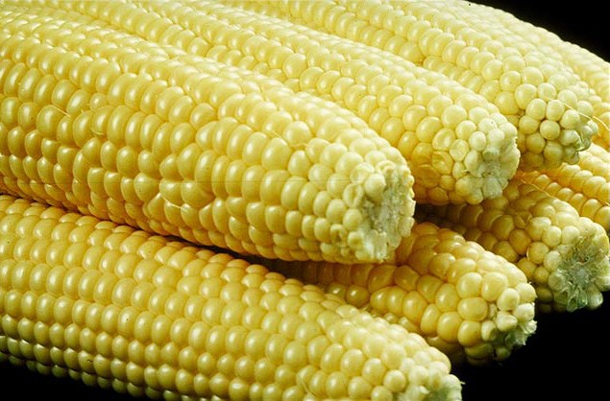
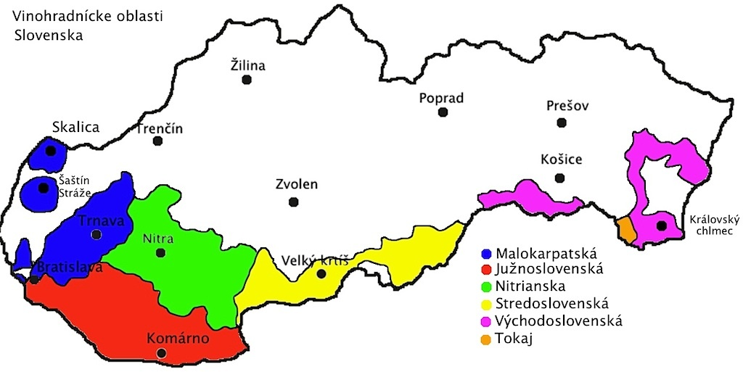
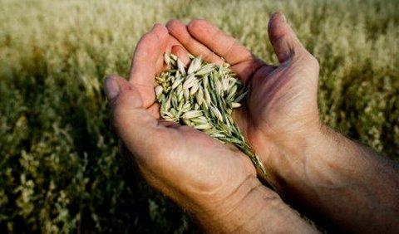
Hospodárstvo
Priaznivé podmienky má aj pestovanie viniča, najmä v oblasti Nitry, Topoľčianok a Levíc.
POĽNOHOSPODÁRSTVO
Nitriansky kraj patrí medzi najproduktívnejšie regióny v oblasti poľnohospodárstva
prevláda rastlinná výroba – pestovanie najnáročnejších plodín – pšenica, kukurica, slnečnica

Slide 8
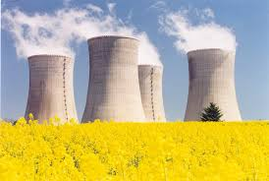
Priemysel
Energetický priemysel
jadrová elektráreň Mochovce (info)
vodné dielo Kráľová (na hranici s Trnavským krajom)

Slide 9
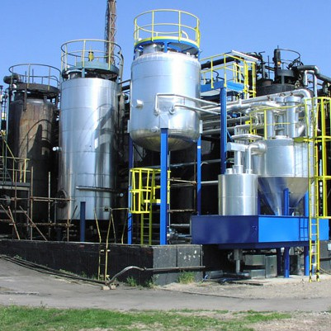
Priemysel
CHEMICKÝ priemysel
výroba hnojív a gumárenských chemikálií Šaľa
plastové výrobky (potrubia, fólie) v Nitre

Slide 10
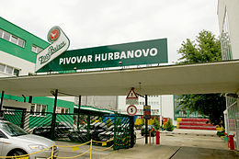
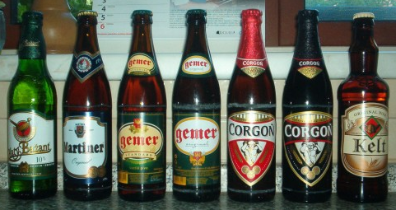
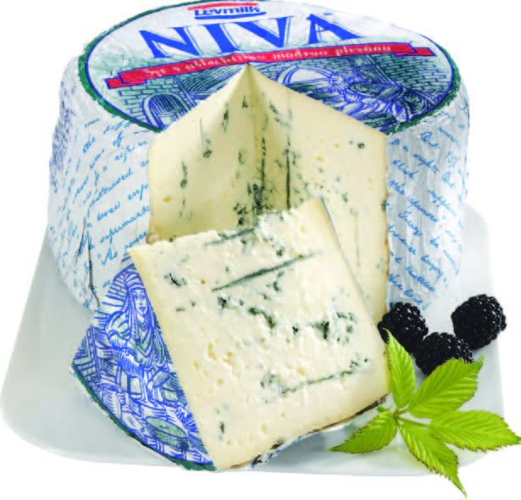
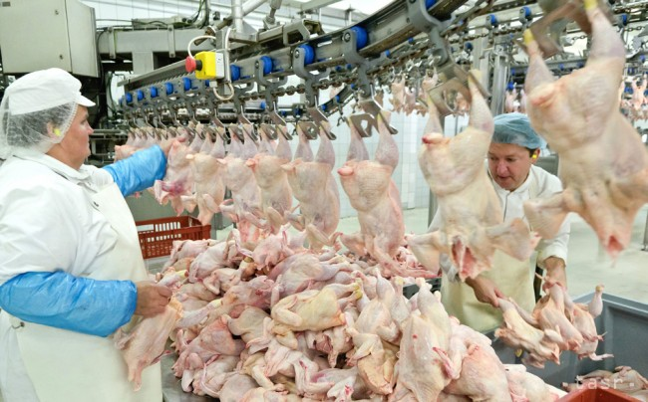
Priemysel
POTRAVINÁRSKY priemysel
výroba piva Hurbanovo (info)
výroba mlieka a mliečnych výrobkov Levice
spracovanie hydiny a hydinových mäsových výrobkov - Topoľčany

Slide 11
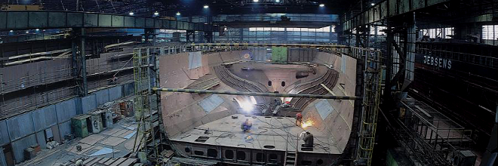
Priemysel
ĎaĽŠIE ODVETVIA priemyslU
výroba nábytku Topoľčany
výroba lodí Komárno (info)

Slide 12
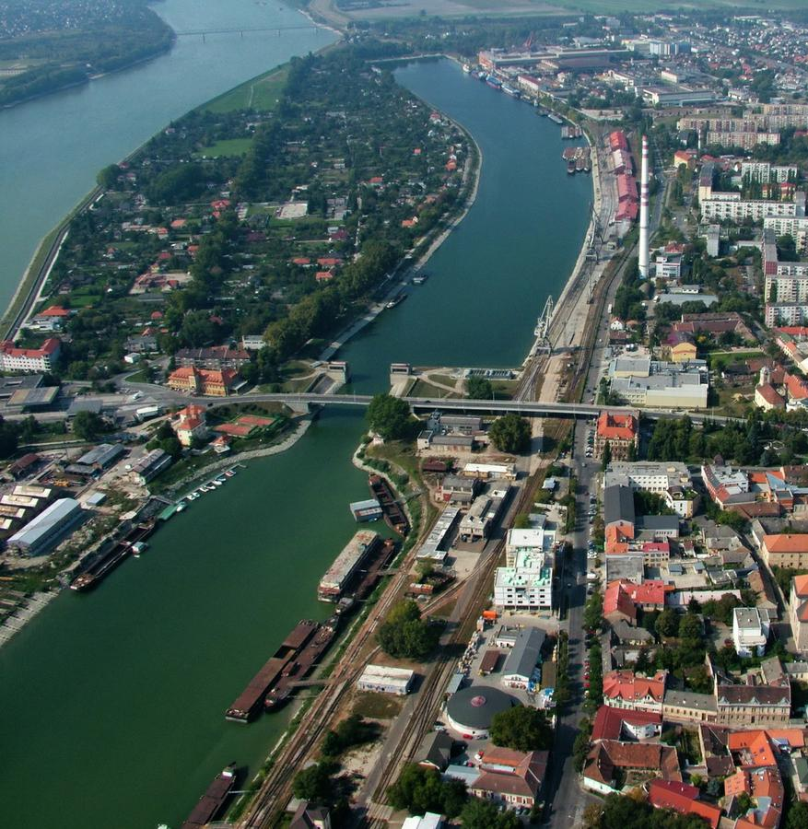
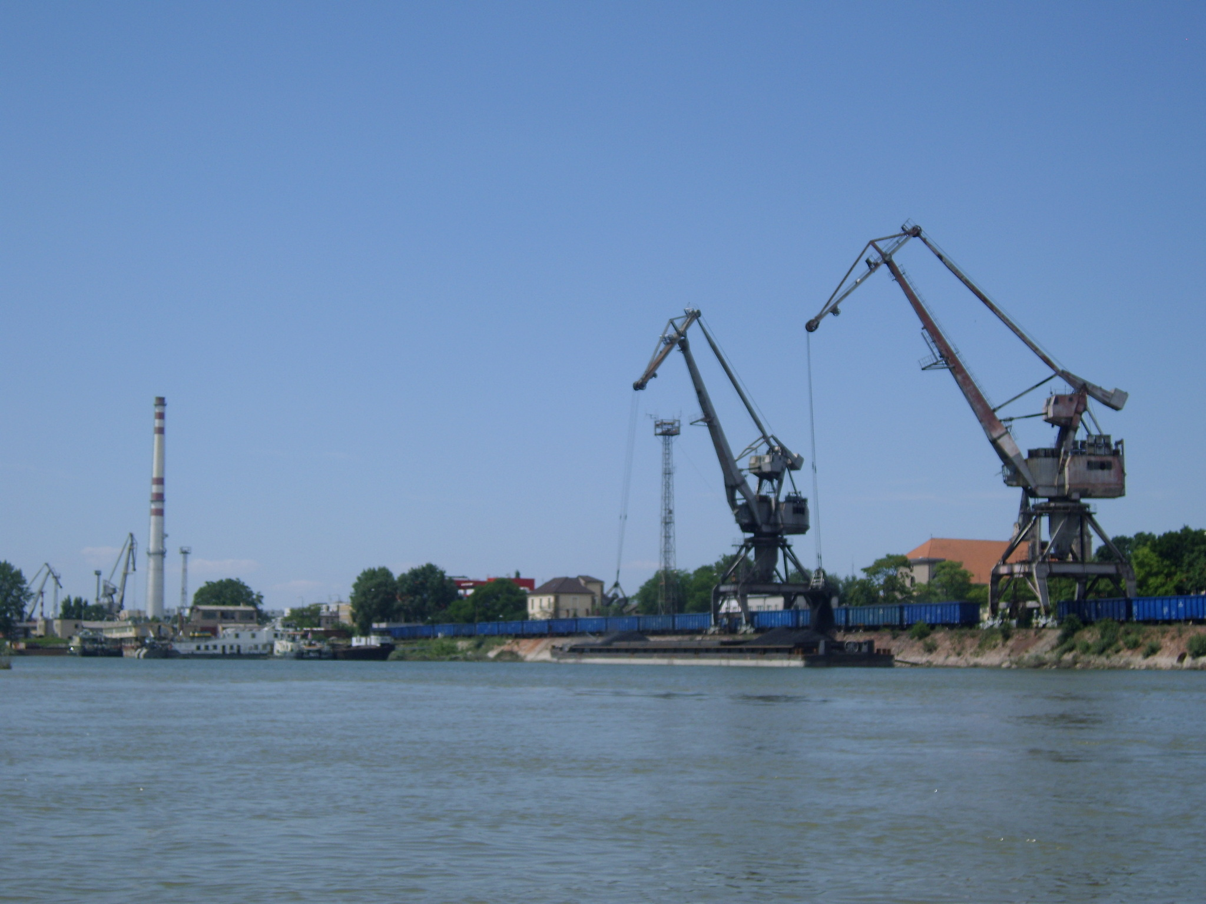
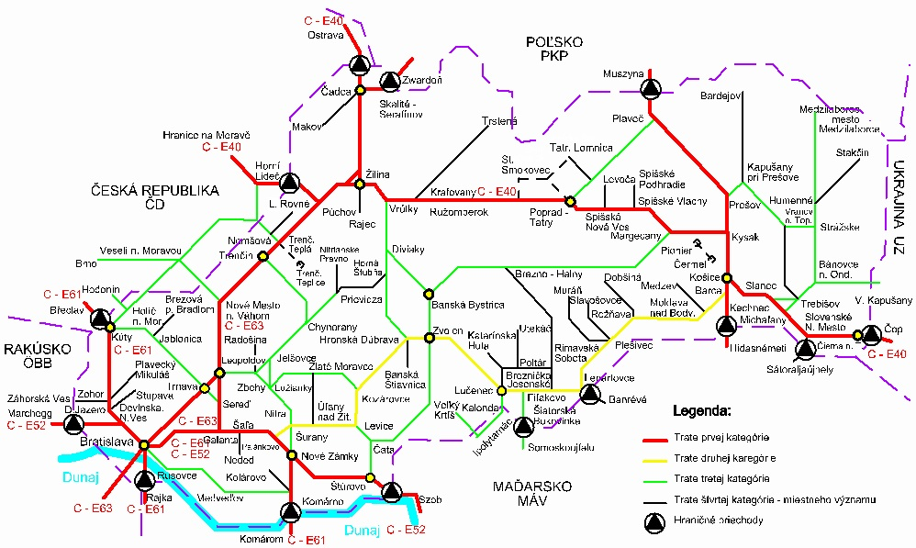
Doprava
Prístav Komárno – druhý najväčší
prístav v SR
dobre rozvinutá
medzinárodná železničná trať (uzly Nové Zámky, Štúrovo)
rýchlostná cesta R1
prístav Komárno

Slide 13
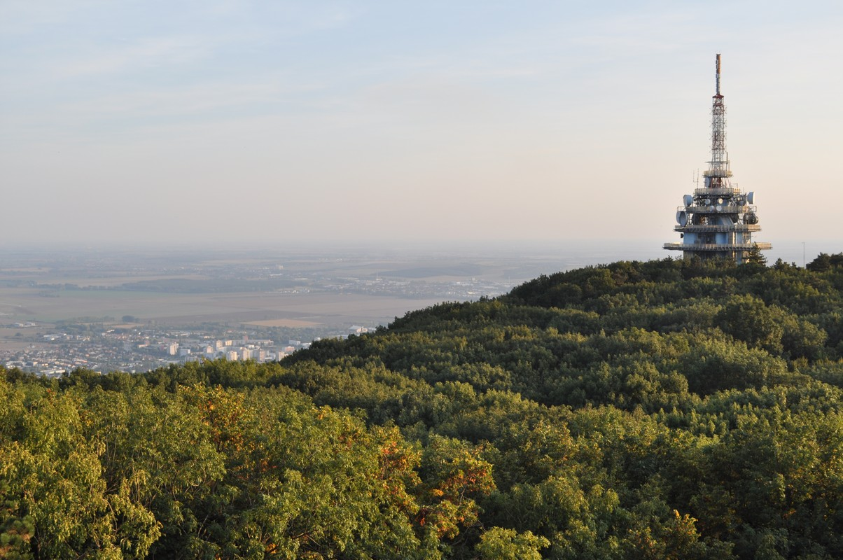
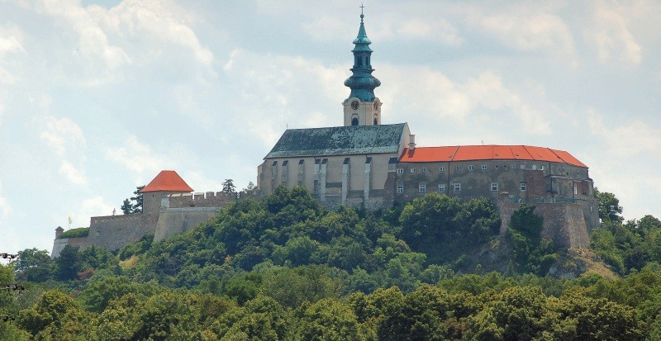
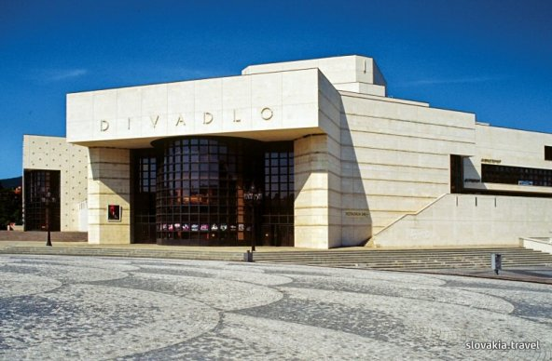
Nitra
Nad mestom Nitra sa týči vrch Zobor,
známy svojim vysielačom.
najstaršie zmienky o Nitre pochádzajú už z roku 828
sídlil tu Pribina, Nitra bola jedným z centier Veľkomoravskej ríše
cirkevný význam – sídlo prvej diecézy na Slovensku
vysoké školstvo: Slovenská poľnohospodárska univerzita, Univerzita Konštantína a Metoda

Slide 14
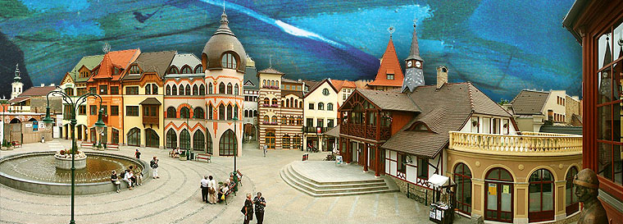
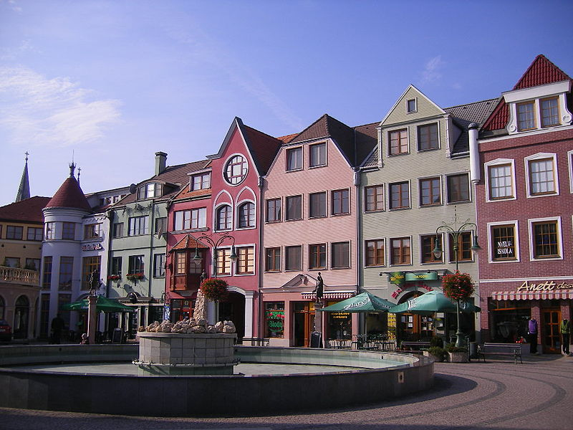
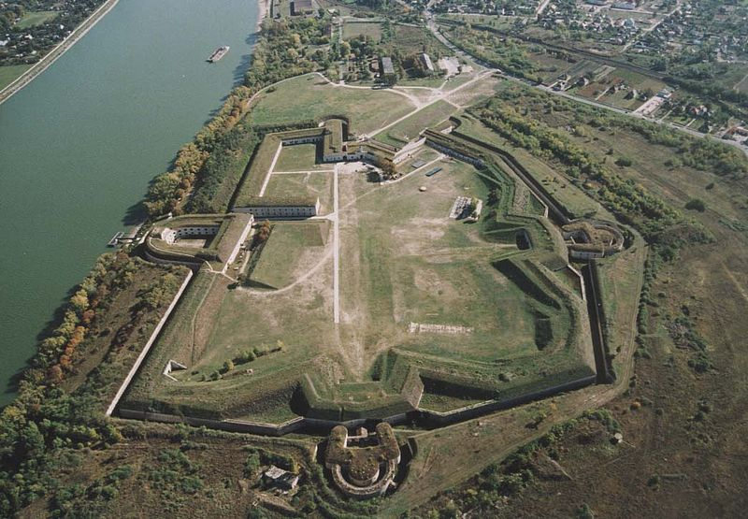
Zaujímavosti
KOMÁRNO – mesto známe svojim systémom opevnení a Nádvorím Európy (budovy, ktoré reprezentujú architektúru takmer všetkých európskych štátov)

Slide 15
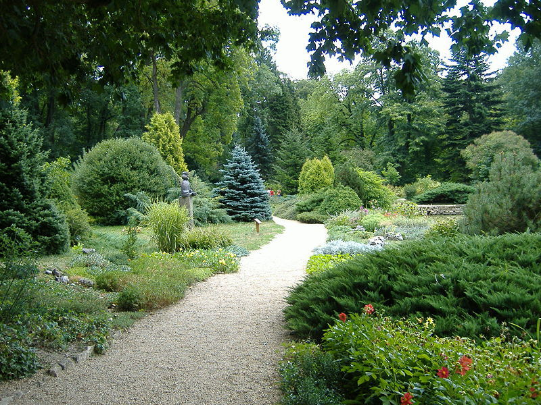
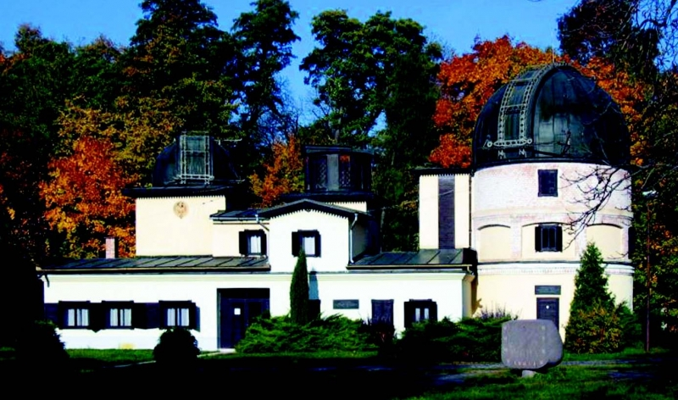
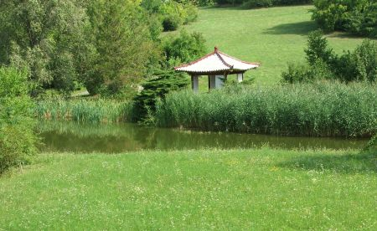
Zaujímavosti
MLYŇANY – arborétum
HURBANOVO – hvezdáreň

Slide 16
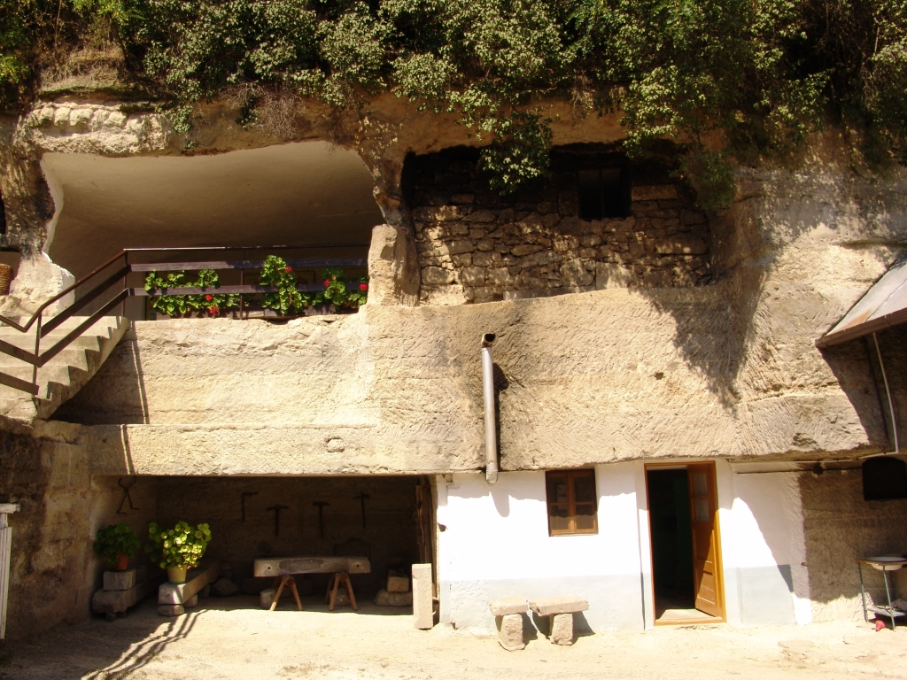
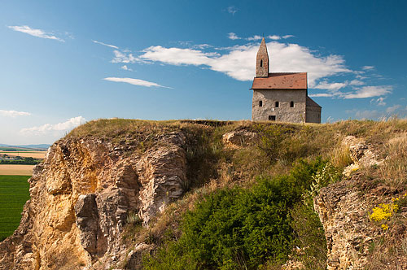
Zaujímavosti
BRHLOVCE – skalné obydlia s do tufu vytesanými pivnicami, letnými kuchyňami, maštale
DRAŽOVCE – kostolík z 13.stor., významná archeologická lokalita

Slide 17
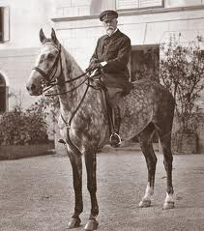
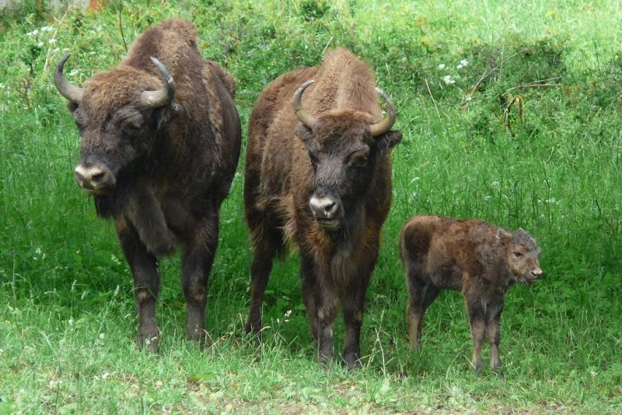
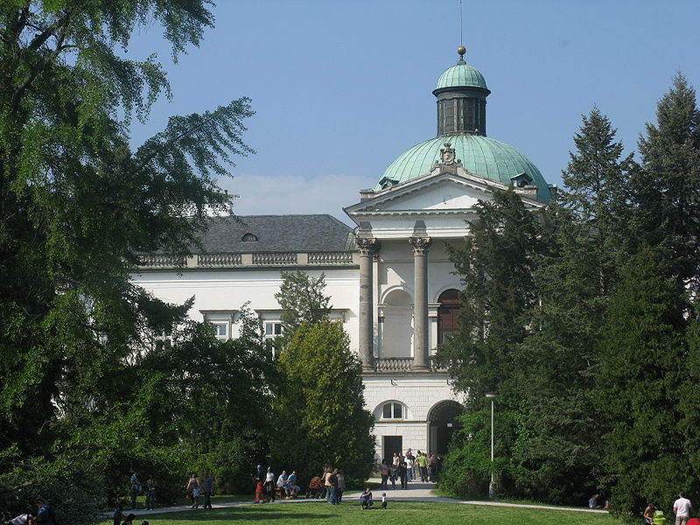
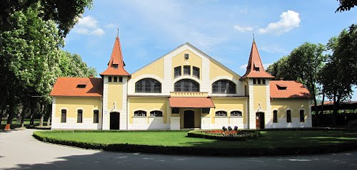
Zaujímavosti
TOPOĽČIANKY – kaštieľ s parkom, národný žrebčín, zubria obora

Slide 18
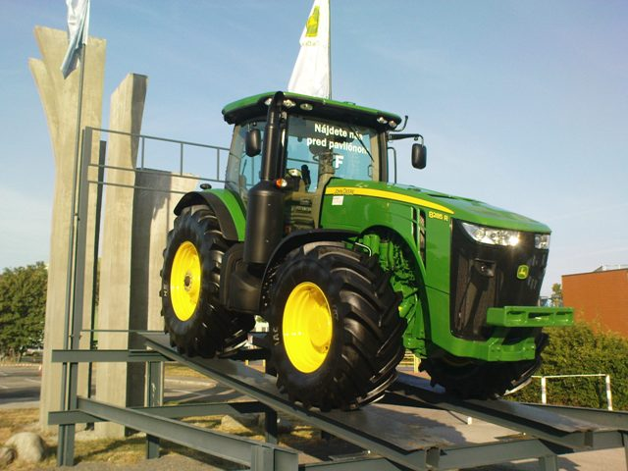
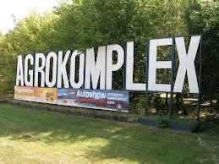
Kam v Nitrianskom kraji?
Výstavisko AGROKOMPLEX Nitra (kalendár podujatí na r. 2014)

Slide 19
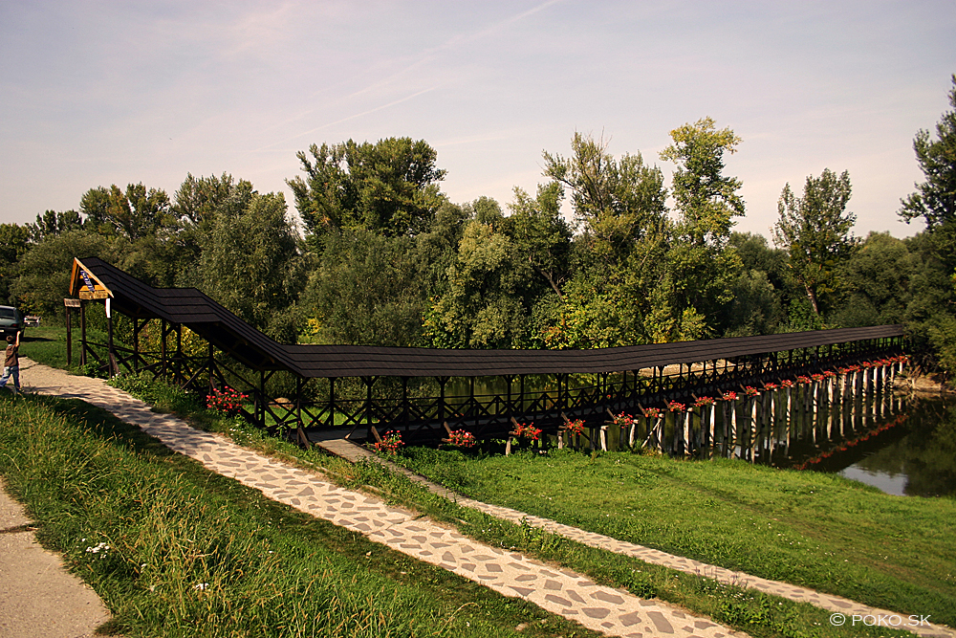
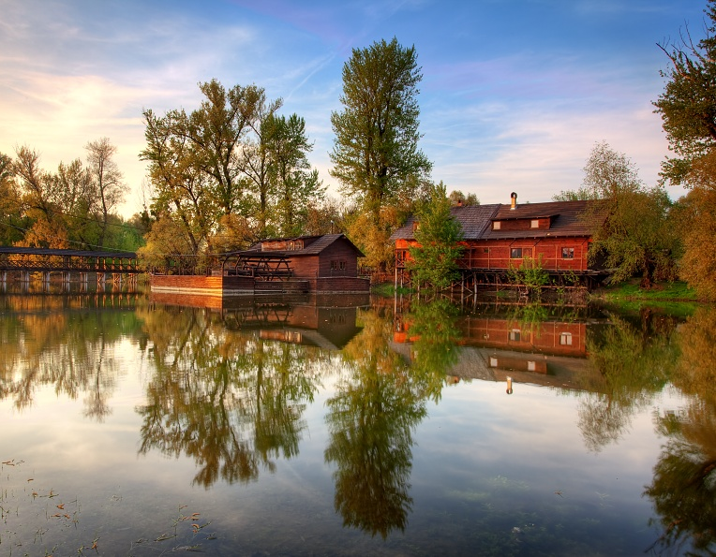
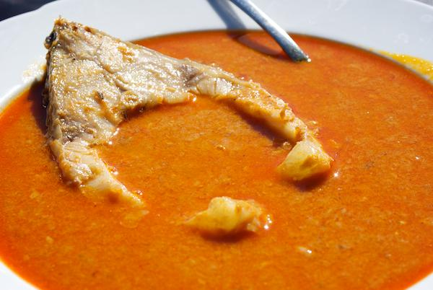
Kam v Nitrianskom kraji?
KOLÁROVO – drevený most a vodný mlyn

Slide 20
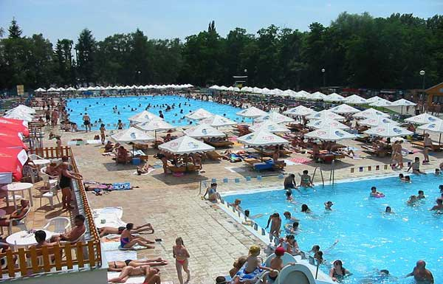
Kam v Nitrianskom kraji?
Podhájska
Levice Margita a Ilona
Štúrovo Vadaš

Slide 21
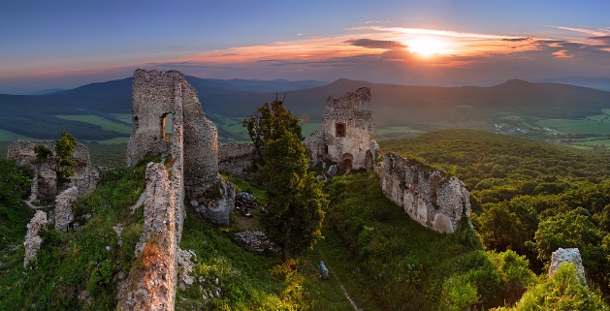
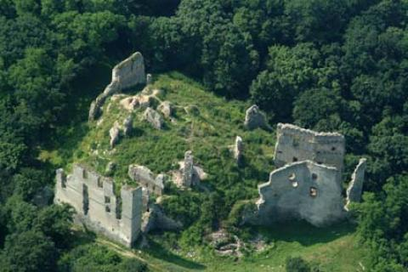
Kam v Nitrianskom kraji?
Levický hrad
Gýmeš
Oponice
Topoľčiansky hrad

Slide 22
ĎAKUJEM ZA POZORNOSŤ!

